Slide 1

Мастер-класс
Автор: Павлова Ирина Зиновьевна
Изготовление фоторамки из подручных материалов
2026

Slide 2
Для выполнения фоторамки понадобятся следующие инструменты и материалы:
Пластинка или картонная основа
Клей («Момент», «Титан» или клей-пистолет)
Ножницы
Самоклеящаяся бумага или картон
Искусственные цветы
Стразы
Кусочек фетра
Тесьма (для вешалки)
Фотографии

Slide 3
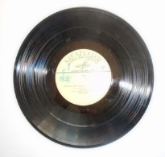
Для выполнения основы возьмём круглую заготовку из твердого материала) (например пластинку).

Slide 4
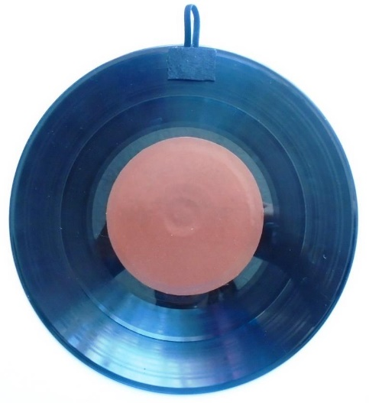
С изнаночной стороны прикрепляем тесьму, а сверху приклеиваем кусочек фетра(для подвешивания будущей фоторамки). Из картона вырезаем круг и наклеиваем его в середину пластинки.

Slide 5
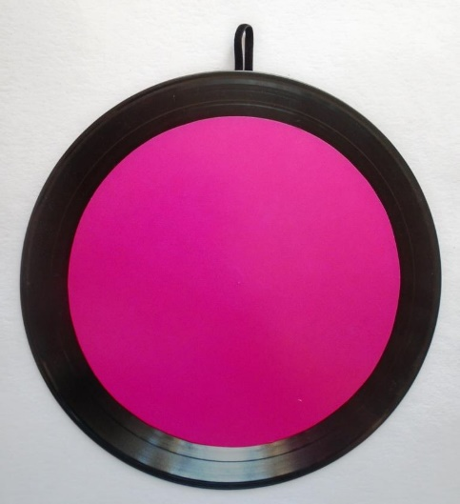
С другой стороны наклеиваем круг (на 2-3 см меньшего диаметра, чем основа)

Slide 6
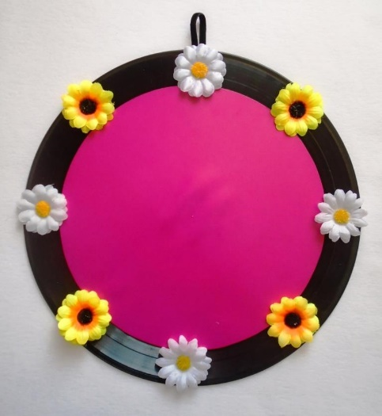
Декорируем края искусственными цветами (например ромашками).

Slide 7
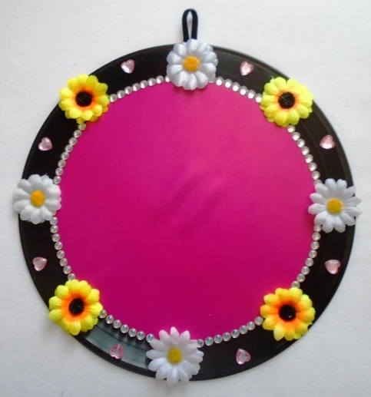
Затем добавляем стразы (по своему усмотрению).

Slide 8
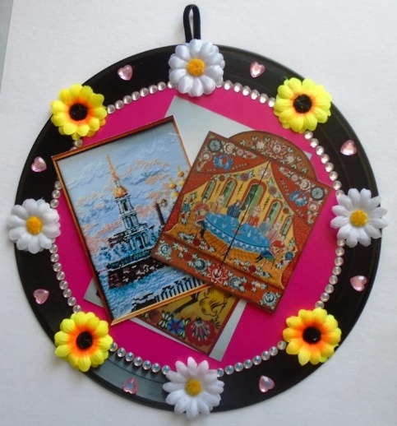
Фоторамка готова.
В середину наклеиваем любые фотографии.

